Slide 1

Для чего нужен музыкальный размер?
В.В.Алеев «Музыка»
2 класс. Урок №17
Учитель Шилова М.М
МБУ «Школа №5»
г.о. Тольятти.

Slide 2
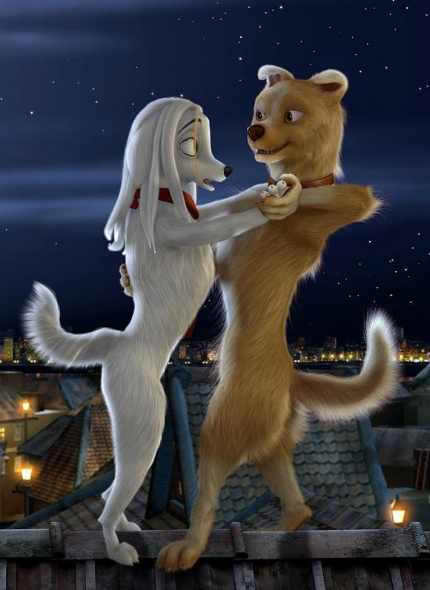

ВАЛЬС
Что делают собачки?
Как мы считаем, когда танцуем вальс?
см. учебник

Slide 3
Слово ВАЛЬС в переводе с немецкого языка обозначает «кружиться». Это плавный кружащийся танец, который исполняется парами. Все вальсы имеют размер 3/4.

Slide 4
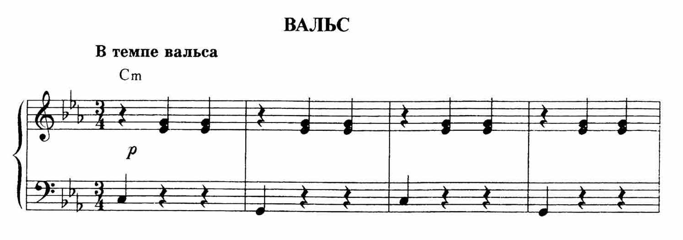
Обрати внимание на цифры возле скрипичного ключа: 3 и 4.
Так обозначают МУЗЫКАЛЬНЫЙ РАЗМЕР

Slide 5
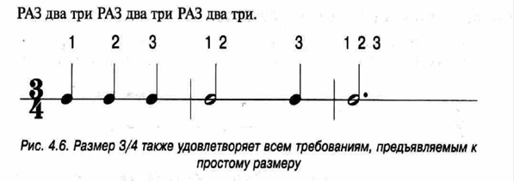

Slide 6
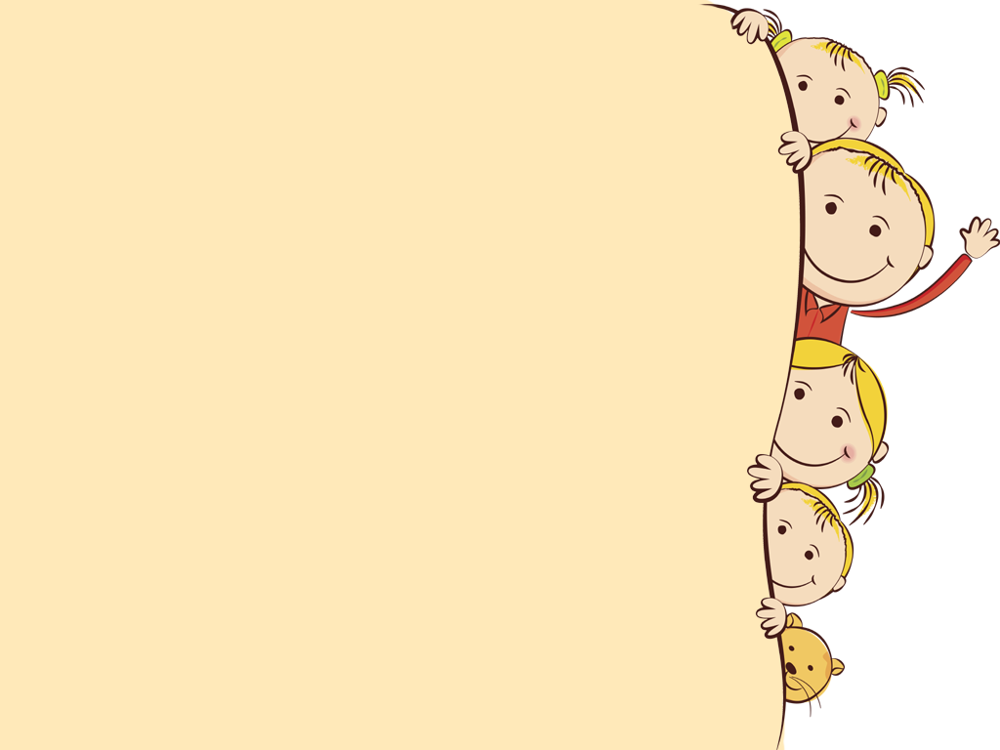
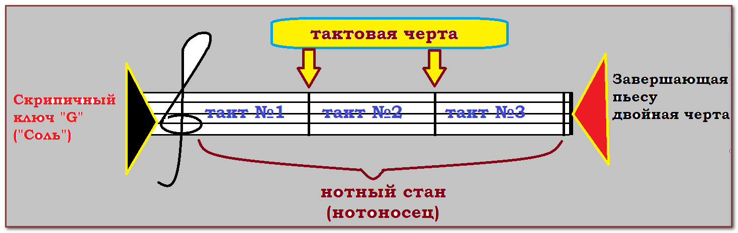
Нижняя цифра 4 указывает, что ноты записаны четвертными длительностями.
Верхняя цифра 3 показывает, сколько таких длительностей в такте.

Slide 7
Многие народные танцы имеют музыкальный размер 2/4.
Познакомимся с танцем ТРЕПАК – старинный русский народный танец с сильным притопыванием.
«Тропать» – значит «топать ногами». Исполняется быстро, весело, задорно.
Имеет музыкальный размер 2/4.

Slide 8
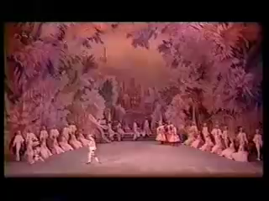

Slide 9
И еще один старинный чешский народный танец. Исполняется парами по кругу. Имеет музыкальный размер 2/4.
ПОЛЬКА

Slide 10
Вопрос
С какими народными танцами вы познакомились?
В каком музыкальном размере они написаны?
Какой темп у трепака и польки?

Slide 12
Используемые ресурсы:
http://s018.radikal.ru/i519/1304/3e/4bb97ff07cca.png
http://i022.radikal.ru/1304/0b/005110753ae9.png
http://img-fotki.yandex.ru/get/4126/981986.29/0_833e9_d1cacb4b_orig

